Slide 1

第2课时
硫酸和硝酸的氧化性

Slide 2

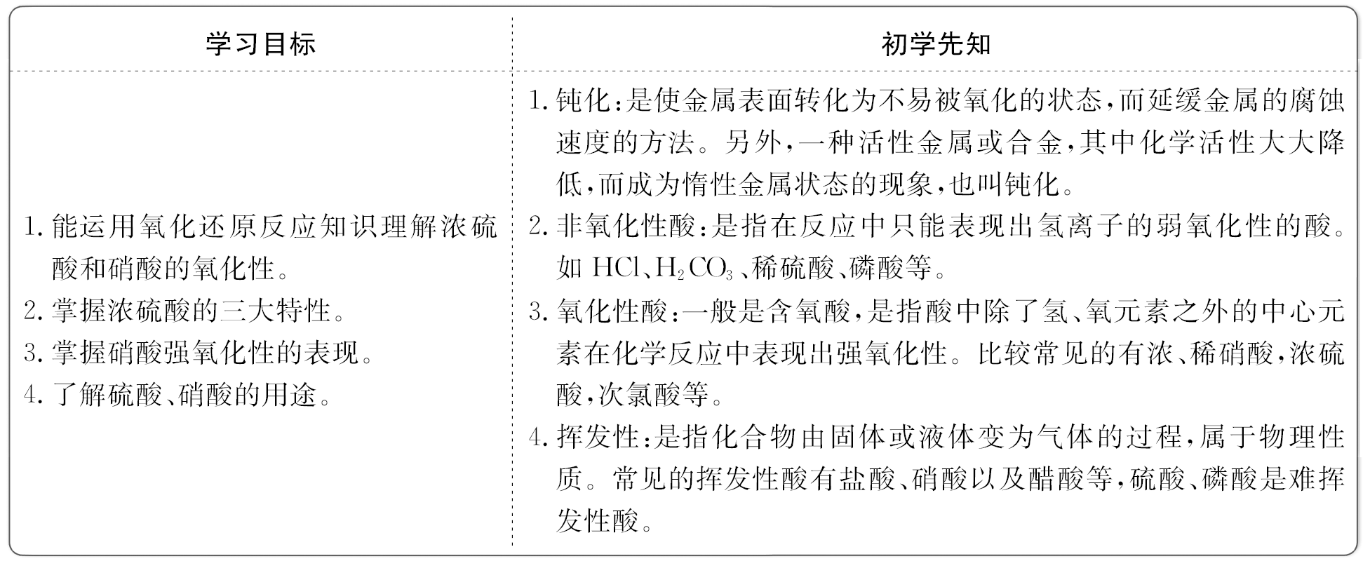

Slide 3


一、硫酸
1.稀硫酸——具有酸的通性：
(1)电离方程式为____________________。
(2)硫酸具有酸的通性，可与酸碱指示剂作用，也可与
___、___________、活泼金属及某些盐反应。
H₂SO₄====2H＋＋
碱
碱性氧化物

Slide 4
2.浓硫酸的特性：
(1)吸水性：浓硫酸能够吸收气体、液体中的水分子及固体中的结晶水，故常用作干燥剂。
(2)脱水性：浓硫酸能把有机物中的_______元素按水的组成比脱去，剩余黑色的炭。
氢、氧

Slide 5
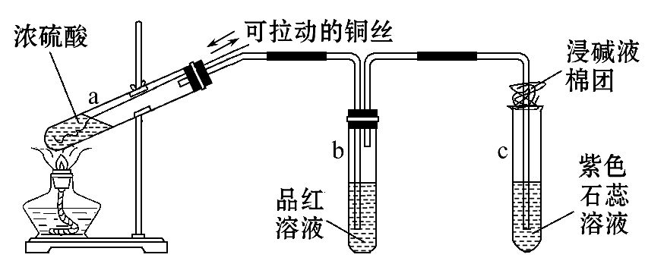
(3)强氧化性。
①与金属的反应。
实验 操作

Slide 6
有气泡逸出
实验 现象 | a试管中铜丝表面___________； b试管中的品红溶液逐渐变为_____； c试管中的紫色石蕊溶液逐渐变为_____； 将a试管里的溶液慢慢倒入水中，溶液变为_____
实验 结论 | 化学方程式： _________________________________
无色
红色
蓝色
Cu+2H₂SO₄(浓) CuSO₄+SO₂↑+2H₂O
△
====

Slide 7
②常温下，浓硫酸能使Fe、Al发生钝化。
③与非金属反应。
加热时与木炭反应的化学方程式：
________________________________。
C+2H₂SO₄(浓) CO₂↑+2SO₂↑+2H₂O
△
====

Slide 8
3.硫酸的用途：
(1)制造化肥、医药、农药。
(2)金属矿石的处理、金属材料表面的清洗。
(3)制取硫酸盐，制取难挥发性酸。
(4)化学试剂。
【联想】常用的干燥剂：浓硫酸(不能干燥NH₃、HI、H₂S等)；碱石灰(不能干燥酸性气体和Cl₂等)；CaCl₂ (不能干燥NH₃)。

Slide 9
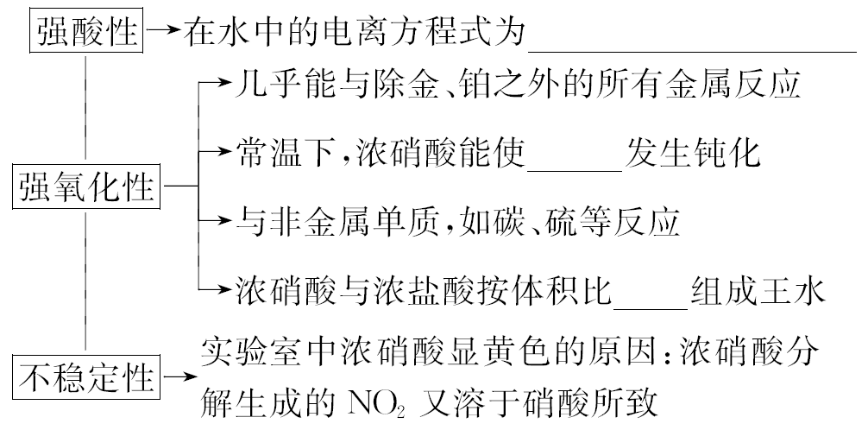

二、硝酸的性质
Fe、Al
1∶3

Slide 10
写出下列有关反应的化学方程式：
(1)Cu与浓硝酸反应：
___________________________________。
(2)Cu与稀硝酸反应：
_____________________________________。
Cu+4HNO₃(浓)====Cu(NO₃)₂+2NO₂↑+2H₂O
3Cu+8HNO₃(稀)====3Cu(NO₃)₂+2NO↑+4H₂O

Slide 11
(3)加热时与木炭反应的化学方程式：
C+4HNO₃ CO₂↑+4NO₂↑+2H₂O。
(4)硝酸分解的化学方程式：
4HNO₃ 4NO₂↑+O₂↑+2H₂O。
【注意】硝酸的浓度越大氧化性越强，与还原产物的价态(或转移电子的多少)无关。
△
====
光照或加热
========

Slide 12
【自我小测】
1.下列各物质中，常温下能持续发生反应，且产生大量气体的是( )
A.铁跟浓硫酸 B.碳跟稀硫酸
C.铜跟稀盐酸 D.铜跟浓硝酸
【解析】选D。铁在浓硫酸中发生钝化，碳与稀硫酸、铜与稀盐酸都不反应。

Slide 13
2.关于浓硫酸、稀硫酸的叙述中正确的是( )
A.浓硫酸、稀硫酸都难挥发
B.浓硫酸具有氧化性，稀硫酸没有氧化性
C.浓硫酸、稀硫酸在加热时都能与铜反应
D.浓硫酸、稀硫酸在常温下都能用铁制容器贮存

Slide 14
【解析】选A。由于硫酸沸点较高，所以难挥发；浓硫酸具有强氧化性，稀硫酸与活泼金属反应也表现氧化性；稀硫酸在加热条件下也不与铜反应；由于稀硫酸能够与铁反应，所以稀硫酸不能用铁制容器盛装。

Slide 15
3.通常情况下，以下气体不能用浓硫酸干燥的是( )
A.SO₂ B.Cl₂ C.HCl D.NH₃
【解析】选D。浓硫酸具有酸性，不能用于干燥碱性气体，如NH₃。

Slide 16
4.下列关于硝酸的认识中，正确的是( )
A.浓硝酸和稀硝酸都具有氧化性
B.浓硝酸与金属反应不产生氢气，而稀硝酸与金属反应可置换出氢气
C.因常温下铝和铁不与浓硝酸反应，所以浓硝酸可盛放在铝制或铁制容器中
D.硝酸与金属反应时，只表现出氧化性

Slide 17
【解析】选A。浓硝酸、稀硝酸与金属反应均不产生H₂，B错；铁、铝常温下遇浓硝酸钝化，C错；硝酸与金属反应时既体现氧化性，又体现酸性，D错。

Slide 18
5.从降低成本和减少环境污染的角度考虑，制取硝酸铜最好的方法是( )
A.铜和浓硝酸反应
B.铜和稀硝酸反应
C.氧化铜和稀硝酸反应
D.氯化铜溶液和硝酸银溶液反应

Slide 19
【解析】选C。A项，Cu～4HNO₃(浓)～Cu(NO₃)₂～2NO₂；B项，3Cu～8HNO₃(稀)～3Cu(NO₃)₂～2NO；C项，CuO～2HNO₃～Cu(NO₃)₂。由以上关系式可以看出：C项，既节约原料，又不产生有毒气体。D项，使用AgNO₃成本太高不可采用。

Slide 20
一、浓硫酸的强氧化性
反应物 |  | 变化或反应 | 表现性质
活泼 金属 | 铁、铝 | 常温下，铁、铝遇到浓硫酸时发生钝化 | 强氧化性
 |  | 加热时，反应生成硫酸盐和SO₂ | 强氧化性 和酸性
 | 其他 | 与浓硫酸反应时，开始产生SO₂，后来产生H₂
较不活 泼金属 |  | 金属+浓硫酸 高价态硫酸盐+SO₂↑+H₂O
△

Slide 21
反应物 | 变化或反应 | 表现性质
非金属 | 非金属单质+浓硫酸 高价态氧化物或含氧酸+SO₂↑+H₂O | 强氧化性
还原性 物质 | 能将还原性物质(如H₂S、HI)氧化，如H₂S+H₂SO₄(浓)==== S↓+SO₂↑+2H₂O
△

Slide 22
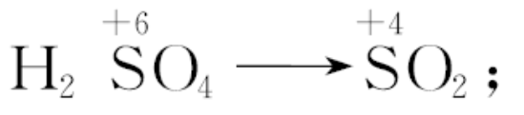
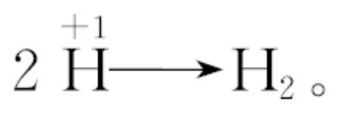
【易错提醒】
(1)浓硫酸与稀硫酸氧化性的区别。
浓硫酸具有强氧化性，原因是
稀硫酸具有弱氧化性，原因是

Slide 23
(2)足量的铜与浓硫酸反应时，实际产生的SO₂比理论值要小，原因是随着反应的进行，硫酸的浓度不断减小，当硫酸的浓度减小到一定程度时就不再与铜反应。
(3)常温下，铁、铝遇到浓硫酸时并不是不反应，而是发生钝化，表面形成致密氧化膜阻止浓硫酸与金属的接触。

Slide 24
【拓展深化】鉴别浓、稀硫酸的方法
方法 | 操 作 | 结 论
脱水法 | 用玻璃棒蘸取两种酸分别涂在纸上 | 变黑者是浓硫酸
稀释法 | 分别加入盛水的试管中 | 放热者是浓硫酸
吸水法 | 分别滴加到硫酸铜晶体(CuSO₄·5H₂O)上 | 蓝色晶体变白者是浓硫酸

Slide 25
方法 | 操 作 | 结 论
钝化法 | 常温下，取已去氧化膜的两块铝片(或铁片)分别放入盛有浓、稀硫酸的试管中 | 有大量气泡冒出的是稀硫酸，无明显现象的是浓硫酸
生雾法 | 分别滴加到浓盐酸中 | 有白雾产生的是浓硫酸
黏度法 | 分别用玻璃棒蘸取两种酸 | 黏稠状的是浓硫酸

Slide 26
方法 | 操 作 | 结 论
密度法 | 分别称量相同体积的两种酸 | 质量大的是浓硫酸
氧化法 | 分别取两支试管，加入铜片后再分别加入两种酸，加热 | 溶液变蓝，有刺激性气味气体产生的是浓硫酸

Slide 27
【题组过关】
1.(2016·济宁高一检测)下列叙述正确的是( )
A.浓硫酸是一种干燥剂，能够干燥氢气、氧气、氨气等气体，但不能干燥有较强还原性的HI、H₂S等气体
B.浓硫酸与单质碳反应中，浓硫酸只表现了强氧化性
C.把足量铜粉投入含2 mol H₂SO₄的浓硫酸中，得到的气体标准状况下的体积为22.4 L

Slide 28
D.常温下能够用铁容器盛放浓硫酸，是因为铁不与浓硫酸反应

Slide 29
【解题指南】解答本题应注意以下3点：
(1)浓硫酸与非金属反应中，浓硫酸只表现了强氧化性。
(2)铜与浓硫酸反应时，随着反应的进行，硫酸的浓度不断减小，而铜与稀硫酸不反应。
(3)钝化属于化学反应。

Slide 30
【解析】选B。浓硫酸具有吸水性，但由于其具有强氧化性和酸性，故不能用来干燥具有还原性的气体和碱性气体(NH₃)，A错误；浓硫酸与S、C等非金属单质反应时，由于没有盐生成，故只表现出强氧化性，B正确；Cu与浓硫酸反应时，浓硫酸浓度逐渐降低，当降到一定程度变为稀硫酸时，反应自行停止，故产生的SO₂不足22.4 L，C错误；利用浓硫酸的强氧化性而使Fe钝化，可以用铁容器来盛放浓硫酸，钝化属于化学变化，D错误。

Slide 31
【延伸探究】
(1)上题B项反应中氧化剂和还原剂的物质的量之比为_________。
提示：2∶1。由方程式2H₂SO₄(浓)+C CO₂↑+2H₂O
+2SO₂↑知，氧化剂和还原剂的物质的量之比为2∶1。
△
====

Slide 32
(2)若将上题C项“铜粉”改为“锌粉”，C项_____(填“是”或“否”)正确。
提示：否。随反应的进行，浓硫酸变为稀硫酸后仍然可与锌粉反应，由方程式2H₂SO₄(浓)+Zn 2H₂O+
SO₂↑+ZnSO₄，H₂SO₄+Zn====H₂↑+ZnSO₄知，产生的气体大于22.4 L。
△
====

Slide 33
2.硫酸是中学化学实验室的常见药品，其性质有①酸性 ②吸水性 ③脱水性 ④强氧化性，请将序号填在相应的横线上：
(1)锌和稀硫酸制H₂________。
(2)浓硫酸作干燥剂________。
(3)浓硫酸与蔗糖的碳化实验(黑面包实验)________。
(4)浓硫酸与铜的反应________。

Slide 34
(5)浓硫酸使湿润蓝色石蕊试纸变红，后来又变黑__________。
(6)浓硫酸使胆矾变成白色粉末________。

Slide 35
【解析】(1)锌和稀硫酸制H₂，硫酸表现酸性。(2)浓硫酸作干燥剂，硫酸表现吸水性。(3)浓硫酸与蔗糖的碳化实验(黑面包实验)中硫酸表现脱水性和强氧化性。(4)浓硫酸与铜的反应，硫酸表现酸性和强氧化性。(5)浓硫酸使湿润蓝色石蕊试纸变红，硫酸表现酸性，后来又变黑，硫酸表现脱水性。(6)浓硫酸使胆矾变成白色粉末，硫酸表现吸水性。

Slide 36
答案：(1)① (2)② (3)③④
(4)①④ (5)①③ (6)②

Slide 37
【补偿训练】
1.(2016·三明高一检测)向50 mL 18 mol·L⁻¹的H₂SO₄溶液中加入足量的铜片并加热，充分反应后，被还原的H₂SO₄的物质的量为( )
A.小于0.45 mol
B.等于0.45 mol
C.在0.45 mol和0.90 mol之间
D.等于0.90 mol

Slide 38
【解析】选A。18 mol·L⁻¹的H₂SO₄是浓硫酸，在50 mL
溶液中H₂SO₄的物质的量是0.90 mol。铜与浓硫酸反应
的化学方程式为Cu+2H₂SO₄(浓) CuSO₄+SO₂↑+
2H₂O。在“充分反应”的限定下，似乎被还原的H₂SO₄
的物质的量是0.45 mol。但是，事实上随着反应的进
行，H₂SO₄逐渐被消耗，而且生成的水逐渐增多，使得
硫酸浓度逐渐降低，到一定程度浓硫酸就变成稀硫
△
====

Slide 39
酸，不再与铜发生反应，可见被还原的H₂SO₄的物质的量小于0.45 mol。

Slide 40
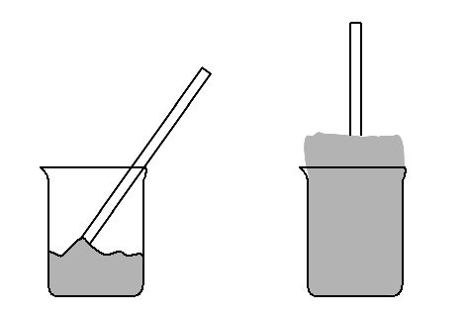
2.在化学课上，围绕浓硫酸的化学性质进行了如下实验探究：将适量的蔗糖放入烧杯中，加入几滴水，搅拌均匀。然后加入适量浓硫酸，迅速搅拌，放出大量的热，同时观察到蔗糖逐渐变黑，体积膨胀，并放出有刺激性气味的气体。

Slide 41
请回答下列问题：
(1)生成的黑色(单质)物质是________(填化学式)。
(2)这种黑色物质继续与浓硫酸作用会产生两种气体，其中一种气体有刺激性气味，是大气的主要污染物之一，这种刺激性气味的气体成分是________(填名称)，实验室经常用________溶液进行吸收，这两个反应的化学方程式分别为________、__________。

Slide 42
(3)将实验(2)产生的刺激性气味气体通入品红溶液，可以看到品红溶液________，加热后________。
(4)能否用澄清石灰水鉴别这两种气体？________(填“能”或“不能”)，若不能，请填写两种能鉴别的试剂_______________________。

Slide 43
【解析】(1)浓硫酸具有脱水性，使蔗糖脱水成炭。
(2)浓硫酸与C反应的化学方程式为C+2H₂SO₄(浓) CO₂↑+2SO₂↑+2H₂O，经常用NaOH溶液吸收SO₂，化学方程式为SO₂+2NaOH====Na₂SO₃+H₂O。(3)SO₂通入品红溶液可使之褪色，加热后又恢复原来的颜色。(4)SO₂和CO₂均使澄清石灰水变浑浊，不能用它鉴别，可用溴水、酸性KMnO₄溶液或品红溶液鉴别。
△
====

Slide 44
答案：(1)C (2)二氧化硫 NaOH
C+2H₂SO₄(浓) 2SO₂↑+CO₂↑+2H₂O SO₂+2NaOH====Na₂SO₃+H₂O
(3)褪色 恢复红色
(4)不能 溴水、酸性KMnO₄溶液(或品红溶液，任意两种均可)
△
====

Slide 45
二、硝酸的强氧化性
1.规律：
(1)硝酸的浓度越大，反应温度越高，其氧化性越强。
(2)浓硝酸的还原产物是NO₂，稀硝酸的还原产物是NO，一般来讲，硝酸的浓度越稀，其还原产物的价态越低。

Slide 46
2.具体表现：
(1)硝酸与金属的反应。
①除Au、Pt等少数金属外，硝酸几乎可以氧化所有的金属，如3Ag+4HNO₃(稀)====3AgNO₃+NO↑+2H₂O；
②活泼金属与硝酸反应不生成H₂，硝酸的浓度不同，还原产物不同；
③常温下浓硝酸能使Fe、Al钝化。

Slide 47

(2)硝酸与非金属的反应。
①反应规律：非金属单质+浓硝酸→最高价氧化物或其
含氧酸+NO₂↑+H₂O；
②实例：C+4HNO₃(浓) CO₂↑+4NO₂↑+2H₂O。
(3)硝酸与还原性化合物的反应。
硝酸的强氧化性还表现在可以氧化具有还原性的化合
物或离子，如HI、HBr、SO₂、Fe²⁺、FeO、Br⁻、I⁻、
S²⁻、 等均能被HNO₃氧化。
△
====

Slide 48

3.硝酸与金属反应的计算：
(1)电子守恒法：硝酸与金属反应属于氧化还原反应，氮原子得到的电子总数等于金属原子失去的电子总数。
(2)原子守恒法：硝酸与金属反应时，反应前硝酸中的
一部分仍以 的形式存在，一部分转化为还原产物，这两部分中N的物质的量之和与反应消耗的硝酸中N的物质的量相等。

Slide 49
(3)利用离子方程式计算：硝酸与硫酸混合液跟金属的
反应，当金属足量时，不能用硝酸与金属反应的化学
方程式计算，应用离子方程式计算，因为生成的硝酸
盐中的 与硫酸电离出的H⁺仍能继续与金属反应。
如金属铜与混酸的反应方程式为3Cu+8H⁺+2 ====
3Cu²⁺+2NO↑+4H₂O。

Slide 50
【易错提醒】
(1)硝酸与金属反应时，一般既表现强氧化性，又表现
酸性，参加反应的硝酸部分被还原，还有一部分仍以
形式存在。
(2)浓硝酸与金属反应的过程中，浓度逐渐减小，还原
产物有可能是NO₂和NO的混合物。

Slide 51
(3)在应用硝酸的氧化性分析离子是否共存时，要注意
溶液中H⁺和 的组合，它们相当于HNO₃，能够氧化
具有强还原性的离子，而单纯的 不能氧化这些离
子。如 可以与Fe²⁺共存，但在酸性条件下的
与Fe²⁺不共存。

Slide 52
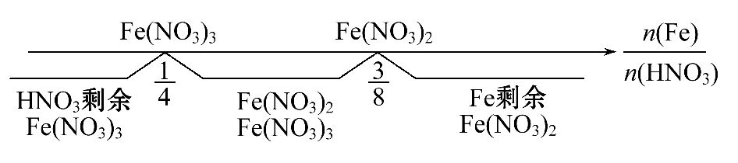
【拓展深化】铁与稀硝酸反应的情况分析
一是明确哪种物质过量，二是根据两种物质的量分析讨论判断，根据反应方程式：
HNO₃过量时：Fe+4HNO₃====Fe(NO₃)₃+NO↑+2H₂O，
Fe过量时：3Fe+8HNO₃====3Fe(NO₃)₂+2NO↑+4H₂O，可以用数轴表示：

Slide 53
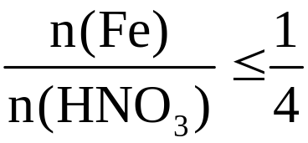
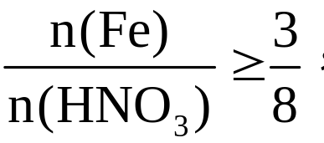
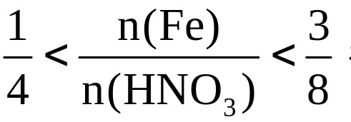
解题时需注意量的范围。
即：① ，产物仅有Fe(NO₃)₃，HNO₃可能有
剩余；② 产物仅有Fe(NO₃)₂，Fe可能有剩
余；③ 产物为Fe(NO₃)₃和Fe(NO₃)₂，Fe
和HNO₃都反应完全。

Slide 54
【题组过关】
1.(2016·汉中高一检测)9.7 g Cu和Zn的合金与足量
的稀硝酸反应，还原产物只有NO气体，其体积在标准
状况下为2.24 L。将溶液稀释为1 L，测得溶液的
c(H⁺)=0.1 mol·L⁻¹，此时溶液中 的浓度为( )
A.0.3 mol·L⁻¹ B.0.4 mol·L⁻¹
C.0.2 mol·L⁻¹ D.0.6 mol·L⁻¹

Slide 55
【解析】选B。n(NO)=0.1 mol，转移电子的物质的量
为0.1 mol×3=0.3 mol，n(Cu+Zn)=0.3 mol÷2=
0.15 mol，n[Cu(NO₃)₂]+n[Zn(NO₃)₂]= 0.15 mol，其
中所含n( )=0.3 mol，溶液中c(HNO₃)=c(H⁺)=
0.1 mol·L⁻¹，其中含n( )=0.1 mol，溶液中
的总浓度为0.4 mol·L⁻¹。

Slide 56
【延伸探究】(1)题中参加反应的HNO₃的物质的量是________mol。
提示：0.4。n(HNO₃)_{被还原}=n(气体)= 0.1 mol，
n(HNO₃)_{未被还原}=2{n[Cu(NO₃)₂]+n[Zn(NO₃)₂]}=
0.3 mol，参加反应的HNO₃的物质的量为0.4 mol。

Slide 57
(2)若题中，该合金与浓硝酸反应后，还原产物只有NO₂，且在标准状况下体积为2.24 L，此时c( )=
________mol·L⁻¹。
提示：0.2。若气体为NO₂，则转移电子的物质的量为0.1 mol×1=0.1 mol，n(Cu+Zn)=0.05 mol， 的总浓度为(0.05×2+0.1)mol/1 L=0.2 mol·L⁻¹。

Slide 58
2.(2016·郑州高一检测)将相同质量的铜分别和过量浓硝酸、稀硝酸反应，下列叙述正确的是( )
A.反应剧烈程度：两者相同
B.消耗硝酸的物质的量：前者多，后者少
C.反应生成气体的颜色：前者浅，后者深
D.反应中转移的电子总数：前者多，后者少

Slide 59
【解析】选B。相同质量的铜分别和过量浓硝酸、稀硝
酸反应时，浓硝酸参与的反应更剧烈，A错；铜和浓硝
酸、稀硝酸反应的方程式分别为①4HNO₃(浓)+Cu====
Cu(NO₃)₂+2NO₂↑+2H₂O，②8HNO₃(稀)+3Cu====
3Cu(NO₃)₂+2NO↑+4H₂O。①产生红棕色气体，②产生无
色气体，C错误；由于参加反应的铜的质量相同，且两
反应中还原剂都是铜，反应后铜的价态又相同，所以

Slide 60

反应中转移的电子总数相等，D错；1 mol Cu和浓硝酸
反应消耗4 mol硝酸，1 mol Cu和稀硝酸反应消耗
mol硝酸，同质量的铜和过量浓硝酸、稀硝酸反应
时，消耗的浓硝酸多，B正确。

Slide 61
【补偿训练】
1.下列关于硝酸的说法中正确的是( )
A.Cu可以溶解在稀硝酸中并生成H₂
B.浓硝酸不能与非金属单质反应
C.硝酸与金属反应时，主要是+5价的氮元素得电子
D.常温下，向浓硝酸中投入铁片，会产生大量的红棕色气体

Slide 62
【解析】选C。A项，金属与氧化性酸反应不会有氢气生成，Cu与稀硝酸反应生成的是NO，错误；B项，浓硝酸在加热条件下可与木炭反应，错误；硝酸与金属反应时，主要是+5价的氮元素得电子，C正确；在常温下浓硝酸中加入Fe会钝化，不会有NO₂生成，D错误。

Slide 63
2.将过量的铁粉放入100 mL 2 mol·L⁻¹的HNO₃溶液中，假设还原产物只有NO且HNO₃完全反应，则参加反应的Fe的质量为( )
A.2.8 g B.5.6 g
C.4.2 g D.11.2 g

Slide 64

【解析】选C。Fe先与稀硝酸反应，生成的Fe³⁺再与Fe反应：2Fe³⁺+Fe====3Fe²⁺，总反应方程式为3Fe+
8HNO₃(稀)====3Fe(NO₃)₂+2NO↑+4H₂O，参加反应的HNO₃的总量为0.1 L×2 mol·L⁻¹=0.2 mol，则参加反应的Fe的质量为 ×0.2 mol×56 g·mol⁻¹=4.2 g。

Slide 65


